Slide 1
Parallele Programmierung Matrizenmultiplikation
Benedict Allerberger, Stefan Dürr, Matthias Sparr

Slide 2

Anwendungsfälle Matrizenmultiplikation
3D transformations
Data Analytics
Signal Processing
...
Notes:
For example, in neural networks, matrix multiplication is used to compute the activations of each layer by multiplying the inputs with the weights of the corresponding layer.

Slide 3
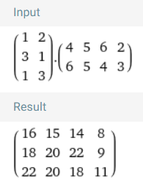
Problemdomäne: Matrizenmultiplikation
Normale Vorgehensweise: Zeilen mit Spalten multiplizieren
Spaltenanzahl der ersten Matrix muss Zeilenanzahl der zweiten Matrix entsprechen (m n * n p)
Ergebnismatrix hat Zeilenanzahl der ersten und Spaltenanzahl der zweiten Matrix

Slide 4
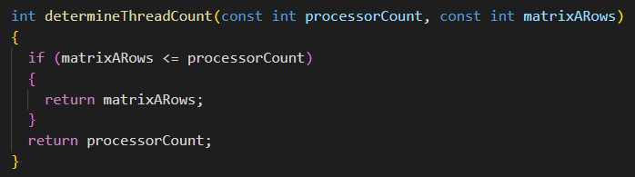
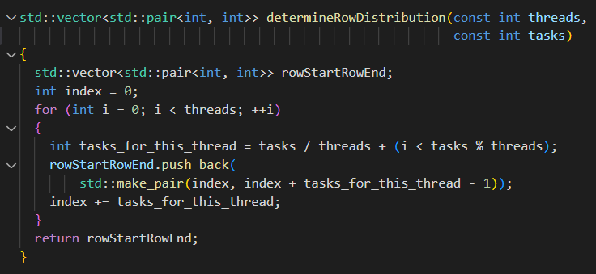
Parallelisierung durch Rows per Thread
Wie wird die Anzahl der Threads ermittelt?
Matrix A mit weniger Zeilen als möglicher Threads => threads = Zeilen der Matrix A
Sonst maximale Anzahl
Jedem Thread werden Rows zugewiesen, die parallel die Berechnungen der Werte durchführen
Jeder Thread bekommt anhand der threadID möglichst gleich große Anzahl an Zeilen
Datasharing:
MatrixA und B geshared
Resultatsmatrix wird geshared
Beide möglicherweise problematisch

Slide 5
Probleme bei Performance – Work in Progress!
Speedup bei kleinen Matrizen nicht vorhanden
=> Ansatz Anzahl Threads = Zeilen für kleine Matrizen resultiert wahrscheinlich in zu kleinem Workload
Speedup bei großen Matrizen etwa halb so hoch wie zu erwarten
=> lokale Matrix B
=> Schreiben in die Resultatsmatrix erst nach Abschluss der Kalkulation
Performance der Approaches | Sequentielle Matrixmultiplikation | Parallele Matrixmultiplikation | Speedup Ratio
Matrix 1: (10, 10) Matrix 2: (10, 10) | 5 μs | 288 μs (10 Threads) | 0,017 [expected: ~10]
Matrix 1: (100, 100) Matrix 2: (100, 100) | 2142 μs | 1256 μs (12 Threads) | 1,71 [expected: ~12]
Matrix 1: (1000, 1000) Matrix 2: (1000, 1000) | 2086260 μs = 2,086 seconds | 340867 μs = 0,341 seconds (12 Threads) | 6,12 [expected: ~12]

